Slide 1
Методичні рекомендації
2017-2018 навчальний рік

Slide 2
Методичні рекомендації
Структура навчального року:
Навчання розпочинається 1 вересня (День знань);
Закінчується не пізніше 1 липня;
Тривалість канікул не менше 30 днів.

Slide 3
Методичні рекомендації
В кінці року учні 4 класів складають державну підсумкову атестацію (ДПА)
Положення про державну підсумкову атестацію учнів (вихованців) у системі загальної середньої освіти, затвердженого наказом Міністерства освіти і науки України від 30 грудня 2014 року № 1547, зареєстрованого в Міністерстві юстиції України 14 лютого 2015 року за № 157/26602

Slide 4
Методичні рекомендації
Навчальні плани:
Типові навчальні плани початкової школи складені на виконання Закону України «Про загальну середню освіту» та затверджені наказом Міністерства освіти і науки України від 10.06.2011 № 572 «Про Типові навчальні плани початкової школи» (зі змінами).

Slide 5
Методичні рекомендації
З метою виконання вимог Державного стандарту початкової загальної освіти робочі навчальні плани повинні містити усі навчальні предмети інваріантної складової, передбачені обраним варіантом Типових навчальних планів.

Slide 6
Методичні рекомендації
Гранично допустиме навантаження відповідно до ДСанПіН 5.5.2.008-01 становить:
Класи | 5-денний навчальний тиждень | 6-денний навчальний тиждень
1 | 20 | 22,5
2 | 22 | 23
3 | 23 | 24
4 | 23 | 24

Slide 7
Методичні рекомендації
Рекомендації щодо розроблення робочих навчальних планів надані в листі МОН № 1/9-315 від 07.06.2017 «Про структуру 2017/2018 навчального року та навчальні плани загальноосвітніх навчальних закладів».

Slide 8
Методичні рекомендації
Навчальні програми. У 2017/2018 навчальному році учні початкових класів навчатимуться за навчальними програмами, затвердженими наказом Міністерства освіти і науки України від 05.08.2016 № 948 «Про затвердження змін до навчальних програм для 1-4-х класів загальноосвітніх навчальних закладів» (у якому затверджено зміни до таких програм: «Українська мова», «Літературне читання», «Математика», «Природознавство», «Я у світі», «Інформатика», «Трудове навчання», «Іноземні мови для загальноосвітніх та спеціалізованих навчальних закладів», «Образотворче мистецтво», «Музичне мистецтво», «Фізична культура», «Основи здоров’я»), та вимогами Державного стандарту початкової загальної освіти (затвердженого постановою Кабінету Міністрів України від 20.04.2011 № 462 «Про затвердження Державного стандарту початкової загальної освіти»).

Slide 9
Методичні рекомендації
Оцінювання навчальних досягнень учнів. Оцінювання навчальних досягнень учнів здійснюється відповідно до наказу Міністерства освіти і науки від 21.08. 2013 № 1222 «Про затвердження орієнтовних вимог оцінювання навчальних досягнень учнів із базових дисциплін у системі загальної середньої освіти» зі змінами (наказ №1009 від 19.08.2016 «Про внесення змін до наказу Міністерства освіти і науки України від 21.08.2013 № 1222»).

Slide 10
Методичні рекомендації
Домашні завдання
У 1-му класі домашні завдання не задаються. У 2-4 класах обсяг домашніх завдань з усіх предметів має бути таким, щоб витрати часу на їх виконання не перевищували: у 2-му класі – 45 хвилин; у 3-му класі – 1 години 10 хвилин; 4-му класі – 1 години 30 хвилин.

Slide 11
Методичні рекомендації
Організація навчально-виховного процесу.
Навчальна та методична література для початкової школи зазначена у Переліках навчальних програм, підручників та навчально-методичних посібників, рекомендованих Міністерством освіти і науки України, що розміщені на офіційному сайті МОН.

Slide 12
Методичні рекомендації
Освітнє середовище.
Педагог планує навчальне середовище таким чином, щоб воно забезпечувало індивідуалізацію навчання, давало можливість дітям досліджувати матеріали, здійснювати свідомий вибір та відчувати успіх.

Slide 13
Методичні рекомендації
Освітнє середовище.
Перелік вимог:
1. У класі має бути достатня кількість стільців та столів, щоб усім дітям було зручно сидіти.
2. Класна кімната має бути облаштована таким чином, щоб учитель міг одночасно бачити всіх учнів, які працюють у групах або всім класом.
3. Матеріали та дитячі роботи мають розміщуватися на рівні, зручному для дітей.

Slide 14
Методичні рекомендації
Освітнє середовище.
Перелік вимог:
4. У класі має бути місце, де діти могли б зберігати особисті речі.
5. На стінах кімнати мають бути розміщені наочні матеріали, присвячені темам, які вивчаються.
6. Матеріали мають бути логічно згруповані й розміщені у відповідних місцях кімнати, а також підписані.

Slide 15
Методичні рекомендації
Освітнє середовище.
Перелік вимог:
7. Меблі та обладнання в класі мають бути розташовані таким чином, щоб дітям були зручно і безпечно пересуватись.
8. Не повинно бути довгих прямих доріжок через увесь клас, де діти могли б бігати.
9. Облаштування кімнати має дозволяти працювати з усім класом одночасно, у невеликих групах та індивідуально.

Slide 16
Методичні рекомендації
Освітнє середовище.
Перелік вимог:
10. Має бути місце для ранкової зустрічі.
11. У класі має бути зручний м’який куточок для читання та спокійного обговорення. Там можна поставити канапу, м’які стільці, покласти подушки.

Slide 17
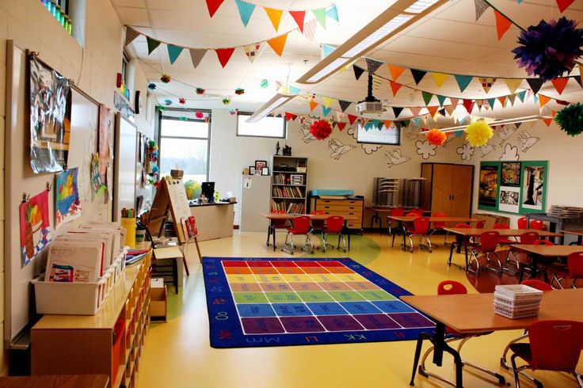
Методичні рекомендації
Освітнє середовище.

Slide 18
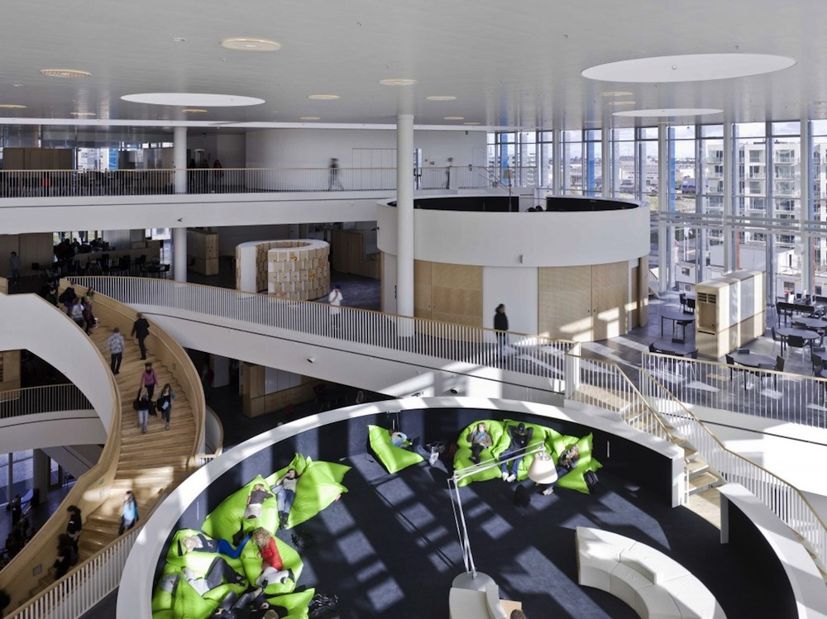
Методичні рекомендації
Освітнє середовище.

Slide 19
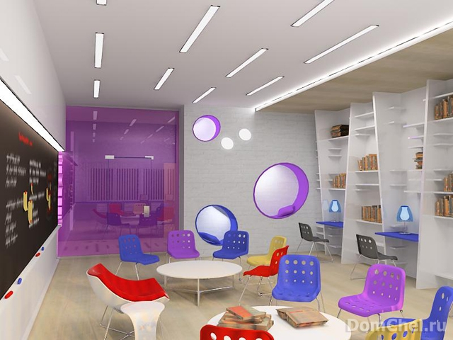
Методичні рекомендації
Освітнє середовище.

Slide 20
Методичні рекомендації
Освітнє середовище.

Slide 21
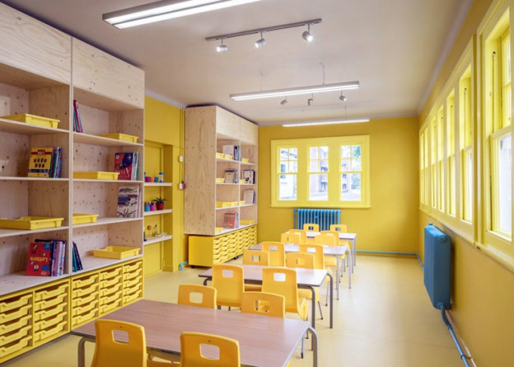
Методичні рекомендації
Освітнє середовище.

Slide 22
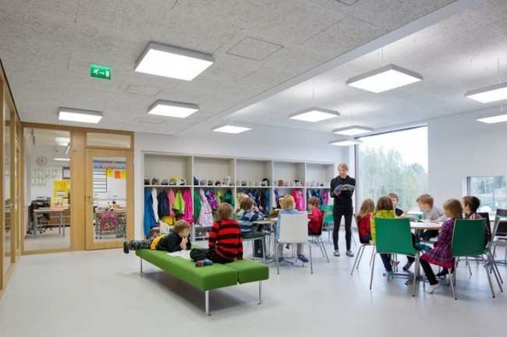
Методичні рекомендації
Освітнє середовище.

Slide 23
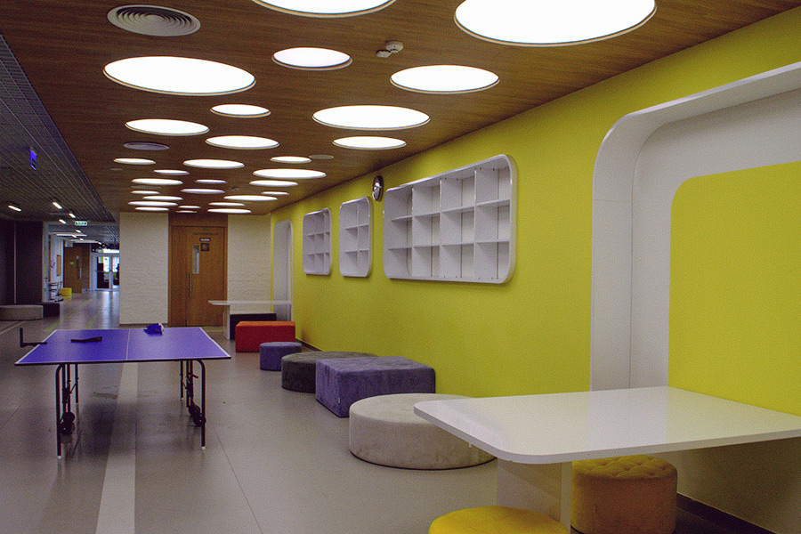
Методичні рекомендації
Освітнє середовище.

Slide 24
Методичні рекомендації
Інтегроване навчання.
Головною метою інтегрованих уроків має бути не виклад максимального об’єму інформації, а формування цілісної картини світу через використання діяльнісного підходу й підвищення пізнавального інтересу учнів
Прикладом є інтегровані уроки учасниць конкурсу «Учитель року – 2017» у номінації «Початкова освіта» (відеозапис можна переглянути за посиланням:
https://www.youtube.com/playlist?list=PLlGoA1PEos6Zzqw0yYC 4RnnBtrMO4h-wH).

Slide 25
Методичні рекомендації
Нова українська школа.
У 2017/2018 навчальному році 100 українських шкіл пілотуватимуть новий Державний стандарт початкової загальної освіти.
Обласний проект “Реалізація інтегрованого підходу в початковій освіті в контексті Концепції Нової української школи

Slide 26
Впровадження нового державного стандарту
Рішення педагогічної ради: Відповідно до наказу МОН №1021 від 13.07.17 “Про організаційні питання запровадження Концепції Нової української школи у загальноосвітніх навчальних закладах І ступеня” впроваджувати в роботу вчителів елементи інтегрованого підходу в початковій освіті в контексті Концепції Нової української школи.

Slide 27
Перший урок
Тематика першого уроку в 2017 році
«Україна на карті Європи»
«Ми – діти європейської родини»
«Ми – діти Європи»
«Добре тому жити – хто вміє дружити»
«Моя Україно! Ти мати єдина на всі покоління й віки…»
Можна використовувати матеріали мультфільмів: «Це наше і це твоє».
(http://plus-plus.tv/dyvys/programy/multserial/ce-nashe-i-ce-tvoye-ochima- ditey-651302.html )

Slide 28
Накази МОН
«Про затвердження орієнтовних вимог оцінювання навчальних досягнень учнів із базових дисциплін у системі загальної середньої освіти» від 21.08.2013 № 1222 зі змінами (наказ №1009 від 19.08.2016 «Про внесення змін до наказу Міністерства освіти і науки України від 21.08.2013 № 1222»)

Slide 29
Накази МОН
«Про затвердження змін до навчальних програм для 1-4-х класів загальноосвітніх навчальних закладів» від 05.08.2016 № 948
«Про затвердження Порядку переведення учнів (вихованців) загальноосвітнього навчального закладу до наступного класу» від 14.07.2015 № 762

Slide 30
Накази МОН
«Про затвердження Інструкції щодо заповнення Класного журналу для 1-4 класів загальноосвітніх навчальних закладів» від 08.04.2015 № 412
«Про організаційні питання запровадження Концепції Нової української школи у ЗНЗ І ступеня» від 13.07.2017 № 1021

Slide 31
Накази МОН
«Про визнання такими, що втратили чинність, Державні санітарні правила та норми «Влаштування і обладнання кабінетів комп'ютерної техніки в навчальних закладах та режим праці учнів на персональних комп'ютерах» ДСанПіН 5.5.6.009-98» від 26.06. 2017 № 709 (наказ МОЗ)

Slide 32
Листи МОН
«Про структуру 2017/2018 навчального року та навчальні плани загальноосвітніх навчальних закладів» від 07.06.17 № 1/9-315
«Щодо методичних рекомендацій про викладання навчальних предметів у загальноосвітніх навчальних закладах у 2017/2018 навчальному році» від 09.08. 2017 № 1/9-436

Slide 33
Листи МОН
«Про деякі питання щодо організації виховної роботи у навчальних закладах у 2017/2018 навчальному році» від 27.07.17 № 1/9-413
«Про використання у 2017/2018 навчальному році навчальних програм з позашкільної освіти» від 04.08. 2017 № 1/9-429

Slide 34
Листи МОН
«Щодо організації навчально-виховного процесу під час проведення навчальних екскурсій та навчальної практики учнів загальноосвітніх навчальних закладів» від 06.02.2008 № 1/9-61
«Про облік і проведення індивідуальних і групових занять» від 28.07.2004 № 1/9-406

Slide 35
Листи МОН
«Про недопущення перевантаження учнів початкових класів надмірним обсягом домашніх завдань» від 28.01. 2014 № 1/9-72

Slide 36
Професійна спільнота вчителів початкових класів Вінниччини

